Slide 1
第4章 智能芯片的软硬件协同设计
人工智能与自动化学院

Slide 2
4.0 概述 4.1 模型量化技术 4.2 模型压缩技术 4.3 轻量化模型
本章安排

Slide 3
4.0 概述
问题来源：早期DNN工作最大化精度而不考虑复杂度，复杂度过高致硬件实现困难
关键技术：针对有限硬件资源进行网络模型压缩和优化，开展软硬件协同设计
目的：保证精度下(精度可以适当改变)最大化吞吐量，最小化能耗成本
模型量化：降低给定模型中的运算和操作数位宽
模型压缩：降低给定模型的大小与操作数数量
模型轻量化：设计轻量化、操作数数量小的模型
线性量化：
浮点化定点
仿射映射量化
二值/三值网络
非线性量化
对数量化
学习量化
激活稀疏性
网络剪枝
矩阵分解
SVD
CP分解
Tucker分解
不同卷积类型
组卷积
深度卷积
深度可分离卷积
Ghost 特征
知识蒸馏
神经网络结构搜索
Notes:
量化：给定一网络，参数个数不动，降低参数（权重）激活位宽
压缩：给定一网络，减少其参数个数
轻量化：直接设计小网络

Slide 4
4.0 概述 4.1 模型量化技术 4.2 模型压缩技术 4.3 轻量化模型
本章安排

Slide 5
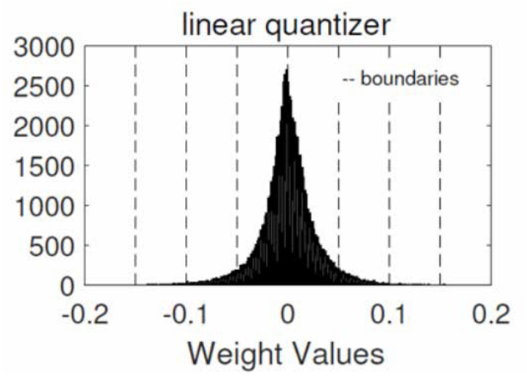
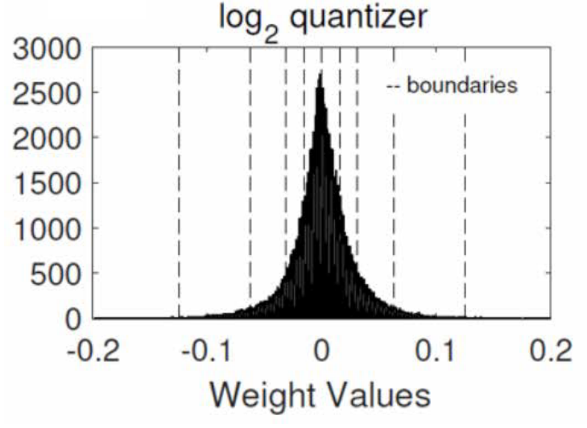
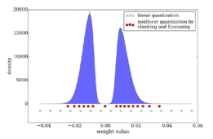
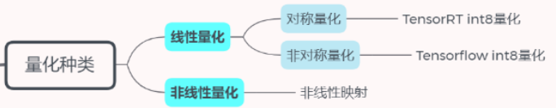
4.1 模型量化技术
主要思路—量化：寻找一个映射函数，将高精度的值映射为低精度的值(降低位宽)且保证效果相似。
量化对象：权重数据、激活数据；
作用：降低存储成本和计算需求。
分类：根据量化间距是否相等分为线性量化(均匀量化)和非线性量化(非均匀量化)
线性量化
非线性量化
Notes:
简介量化的基本思想、对象【照读】
好处：通过降低位宽，来降低计算、访存能耗与存储空间。
如映射是线性的，称为线性量化，否则称为非线性映射
线性：量化后数据均匀分布；非线性：不均匀，可根据真实数据的分布，在数据密集处提高分辨率（把精度用在“刀刃”上：提升常用数据段的精度，牺牲极少量罕见数据的精度）
【过渡】接下来分类介绍
参考：https://laiye.com/tech-blog/2391

Slide 6
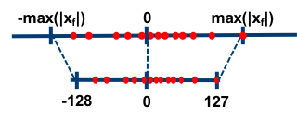
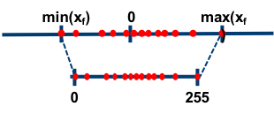
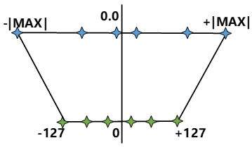
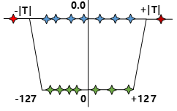
4.1.1 线性量化简介
对称量化 & 非对称量化
对称量化: FP32的0点被映射到了int的0点
非对称量化: FP32的0点不映射到int0点
对称量化
饱和量化 & 非饱和量化
权重常用非饱和量化，激活常用饱和量化
非饱和量化：FP32绝对值最大abs_max映射为127，比例因子abs_max/127，由于正负分布不均，一部分值域浪费
饱和量化：选择合适阈值T(T<abs_max)映射为127，比例因子T/127
非对称量化
非饱和量化
选择依据：模型权重和激活数据分布特性
饱和量化
Notes:
首先看线性量化：
线性量化要求量化后数据均匀分布，一般表示为定点数（可视为：整形数 + 固定小数点位置）。
1）按量化后的数据值域 是否以 0 为中心对称，分为：对称量化 与 非对称量化。
如（后边4.1.3 仿射映射量化 会讲），32位浮点数化定点数时，0点未必映射到整形的0点，就属于非对称量化。
2）按 量化中是否有饱和操作，又可分为：饱和量化 与 非饱和量化。
非饱和：根据量化前后范围，成比例放缩；以量化到8bit定点数为例，原数据最大绝对值 |max| 映射到 127(点小数点前的整数)，而-|max| -> -127，量化比例因子等于abs_max/127。
饱和（也叫“最大值量化”）：通过统计计算一个合适的阈值T (0<T<mab_max)，将其映射为127，而饱和区外的数据一概映射到 +/- 127，量化比例因子等于T/127。
注：原数据正负分布不均时，非饱和量化会浪费一部分值域（有一部分值域是空闲的），因此：
权重参数一般分布比较均匀, 故常采用非饱和量化；
激活值Tensor（包括输入和输出）其值分布不均匀，故常采用饱和量化方法 。

Slide 7
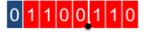
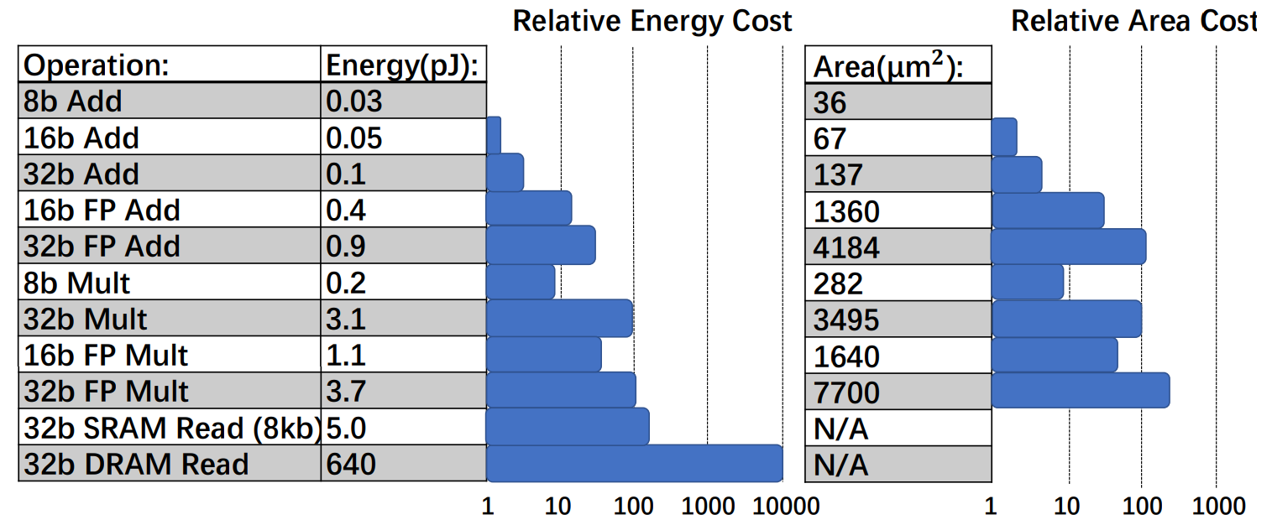
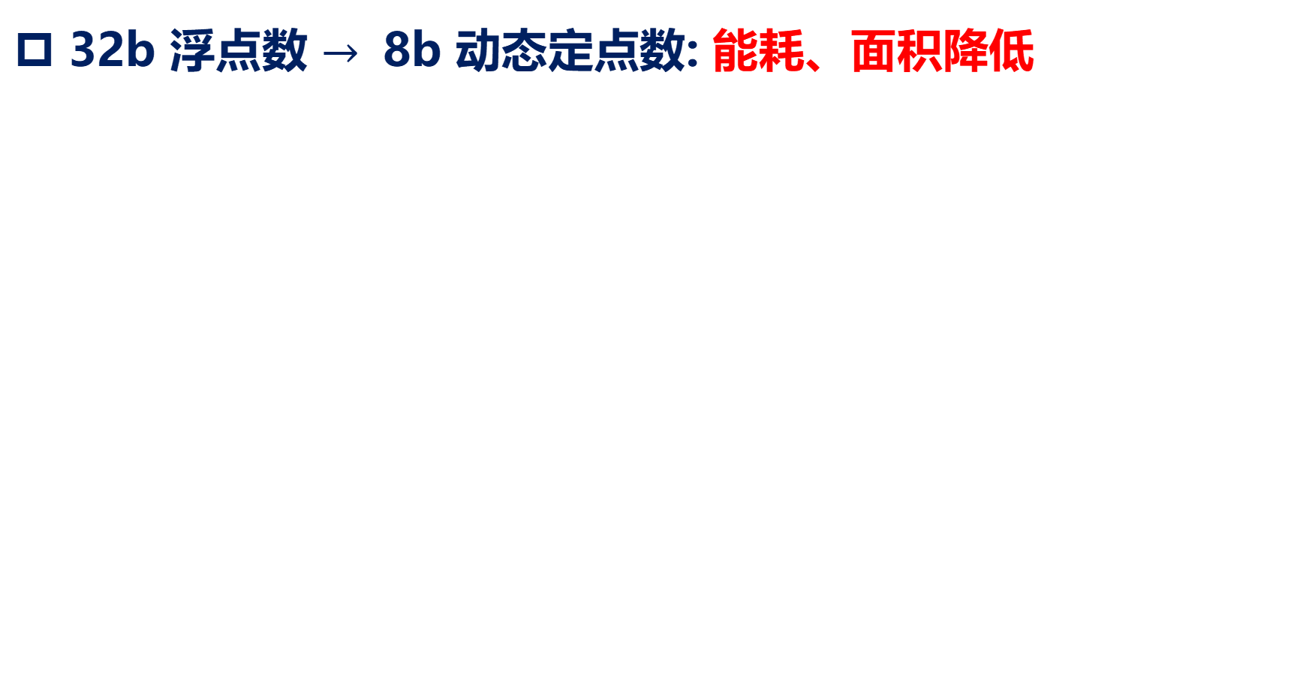
4.1.2 浮点化定点
32b 浮点数 $→$8b 动态定点数: 能耗、面积降低
计算（乘累加）：
存储：访存能耗，存储面积随位宽线性下降
M. Horowitz, “Computing’s energy problem (and what we can do about it)”, IEEE ISSCC Dig. Tech. Papers, 2014
Notes:
刚才提到，线性量化后数据通常表示为定点数，接下来：浮点数到定点数的转化。
以 32b浮点 -> 8b定点 为例，
转化的好处：降低存储、运算的能耗、面积。
具体地，1）访存能耗、面积随位宽线性增长；2）运算看表：（还能看出，定点数乘法的能耗、面积随位宽二次增长）
图出处：https://arxiv.org/pdf/2103.13630.pdf

Slide 8
4.1.2 浮点化定点
32b 浮点数 $→$8b 动态定点数: 能耗、面积降低
计算（乘累加）：
存储：访存能耗，存储面积随位宽线性下降
数据类型 | 8bit定点 | 32bit定点加/乘 | 32bit浮点加/乘
面积 | A | 3.8A/12.4A | 116A/27.5A
能耗 | B | 3.3B/15.5B | 30B/18.5B
M. Horowitz, “Computing’s energy problem (and what we can do about it)”, IEEE ISSCC Dig. Tech. Papers, 2014
Notes:
刚才提到，线性量化后数据通常表示为定点数，接下来：浮点数到定点数的转化。
以 32b浮点 -> 8b定点 为例，
转化的好处：降低存储、运算的能耗、面积。
具体地，1）访存能耗、面积随位宽线性增长；2）运算看表：（还能看出，定点数乘法的能耗、面积随位宽二次增长）
图出处：https://arxiv.org/pdf/2103.13630.pdf

Slide 9
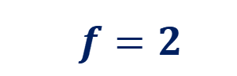
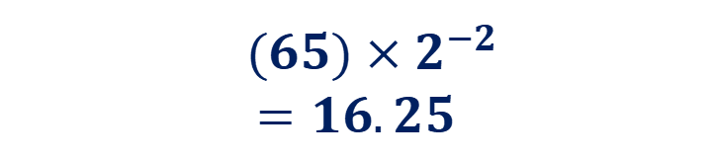
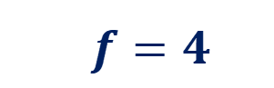
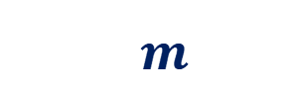
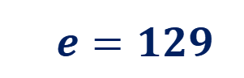
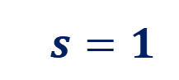
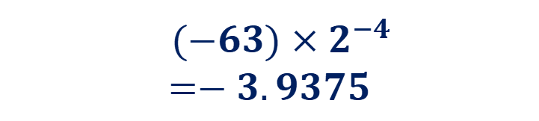
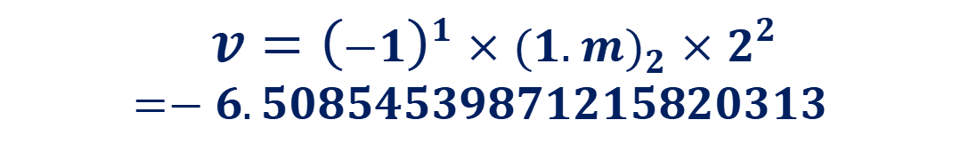
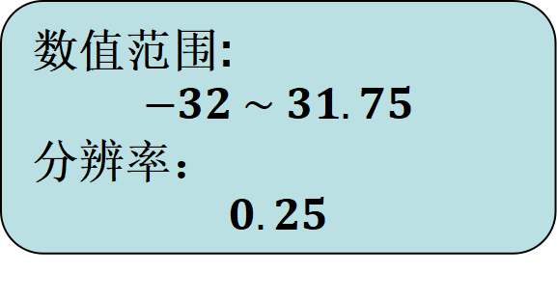
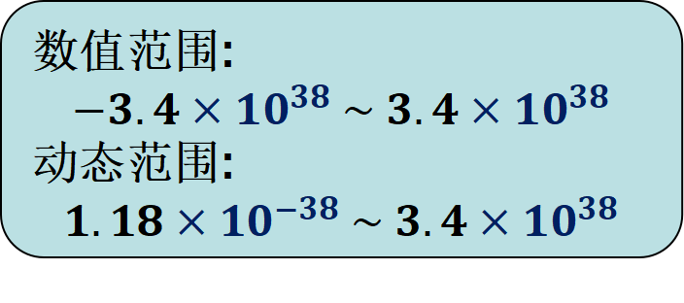
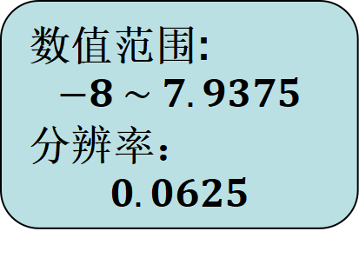
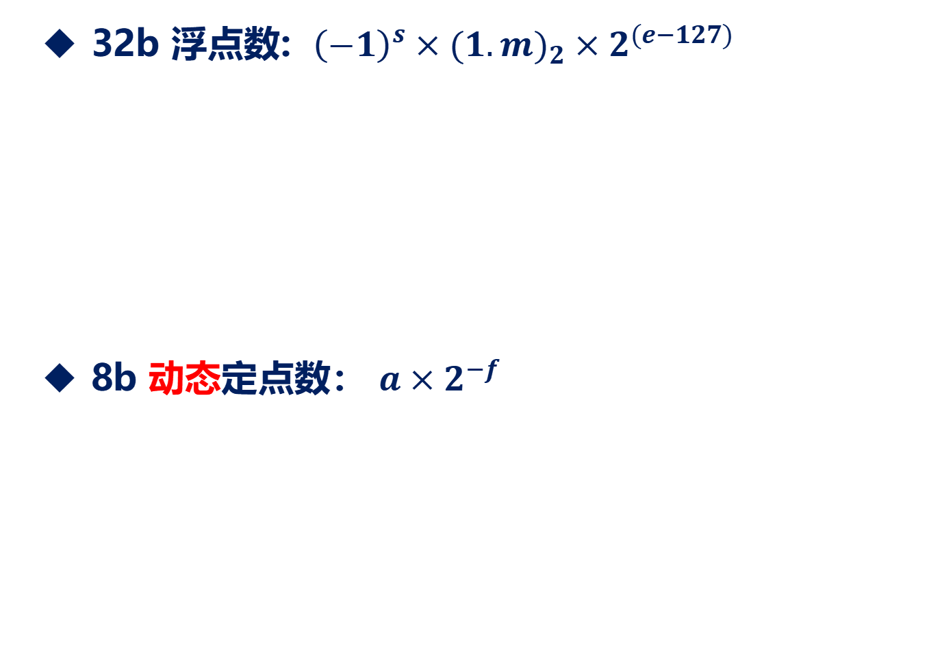
4.1.2 浮点化定点
数值范围:
$$−3.4×{10}^{38} \sim 3.4×{10}^{38}$$
动态范围:
$$1.18×{10}^{−38} \sim 3.4×{10}^{38}$$
32b 浮点数 $→$8b 动态定点数: 数值范围缩小
32b 浮点数: ${\left(−1\right)}^{s}×{(1.m)}_{2}×2^{(e−127)}$
8b 动态定点数： $a×2^{−f}$
符号位(1b)
指数(8b)
尾数(23b)
$v={（−1）}^{1}×{(1.m)}_{2}×2^{2}$
$$=−6.50854539871215820313$$
1
1000 0001
1010 0000 1000 1100 0000 001
$s=1$
$e=129$
$m$
数值范围:
$$−8 \sim 7.9375$$
分辨率：
$$0.0625$$
数值范围:
$$−32 \sim 31.75$$
分辨率：
$$0.25$$
符号位
(1b)
整数
小数
符号位
(1b)
整数
小数
$(−63)×2^{−4}$
$$=−3.9375$$
$(65)×2^{−2}$
$$=16.25$$
1
100
0001
（补码）
0
10000
01
（补码）
$f=4$
$f=2$
Notes:
以上是好的方面，另一方面，32b浮点 -> 8b定点，位宽下降，会导致数据范围缩小。
浮点数：小数点位置不固定的数，由指数e决定；它既有小数部分又有整数部分。
此处32bit浮点数的计算公式是 IEEE-754标准，注意公式中 1.m
定点数：小数点固定（小数点在最右——整数，小数点在最左(甚至可以在符号位以左)——纯小数，其它——普通定点数）
公式中，为与《AI嵌入式系统》一致，a 是把8bit数看做 有符号整数 时的数值（补码）：最左是符号位，符号位0代表+（剩余7位：a的二进制表示），符号位1代表-（剩余7位：a-1二进制表示的反码）；

Slide 10
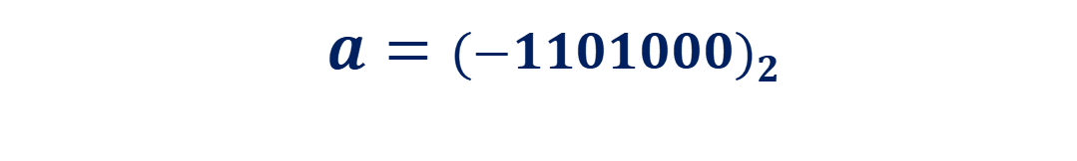
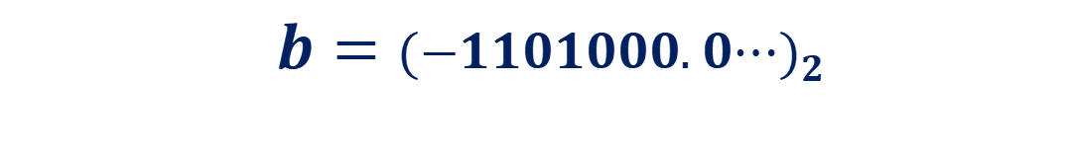
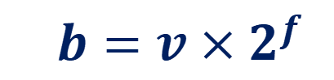
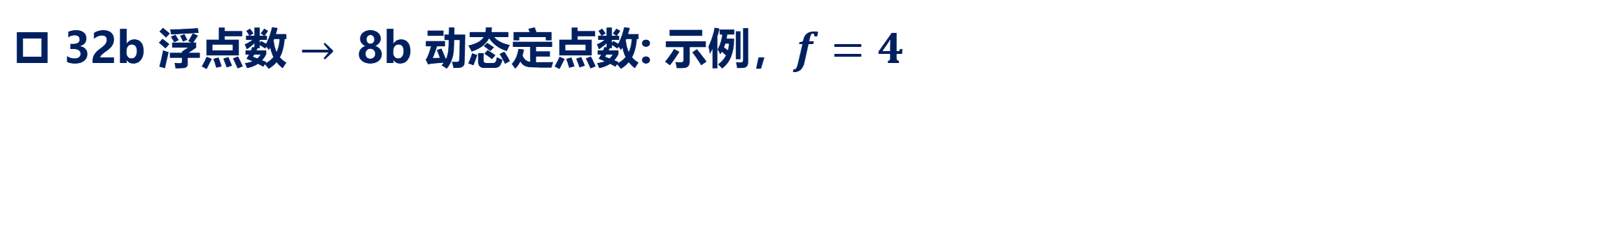
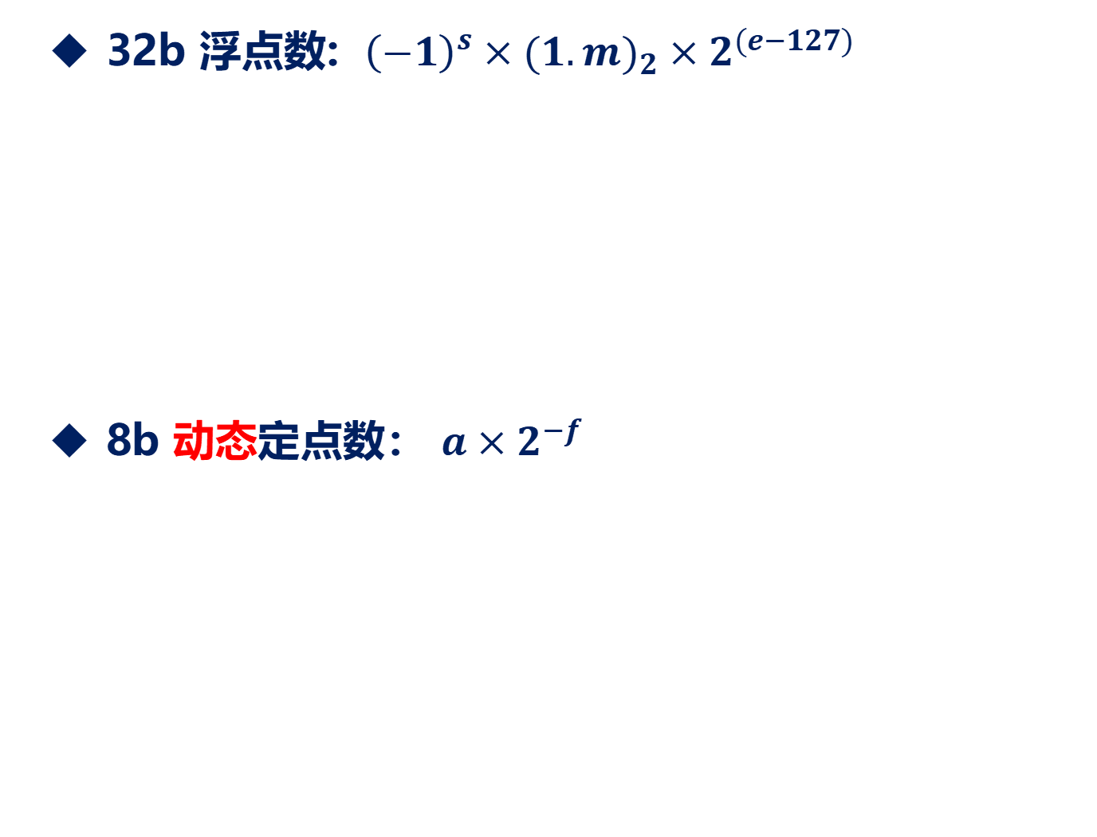
4.1.2 浮点化定点
32b 浮点数 $→$8b 动态定点数: 示例，$f=4$
32b 浮点数: ${\left(−1\right)}^{s}×{(1.m)}_{2}×2^{(e−127)}$
8b 动态定点数： $a×2^{−f}$
1000 0001
1010 0000 1000 1100 0000 001
1
$b=v×2^{f}$
$v={（−1）}^{1}×{(1.m)}_{2}×2^{2}$
$$=−6.50854539871215820313$$
$b={(−1101000.0⋯)}_{2}$
四舍五入
$a={(−1101000)}_{2}$
饱和
$a={(−1101000)}_{2}$
按补码表示为整数点上小数点
$\tilde{v}=(−104)×2^{−4}=−6.5$
1
001
1000
Notes:
验算一例：如何从 32bit浮点数 转化成 8bit定点数（4位小数）。
属于“对称、饱和量化”

Slide 11
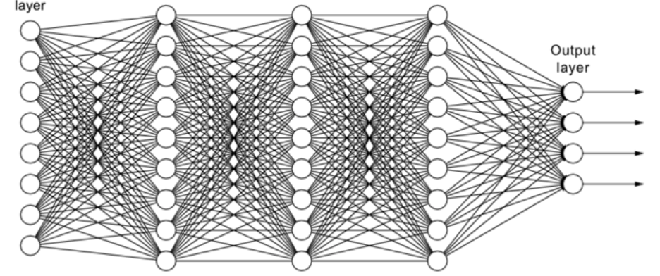
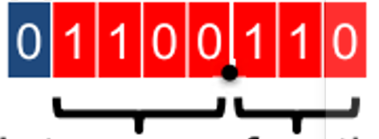
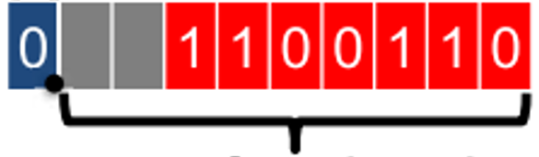
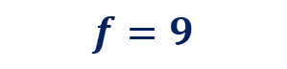
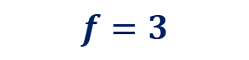
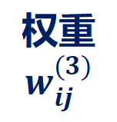
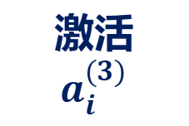
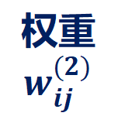
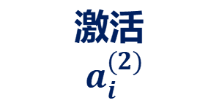
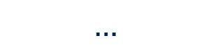
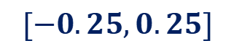
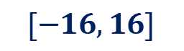
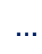
4.1.2 浮点化定点
8b 动态定点数网络
数值范围
$$[−16,16]$$
$$[−0.25,0.25]$$
$$…$$
观察：
不同层激活、权重数量级不同
同一层激活、权重数量级相同
方案：
激活、权重均表示为8b动态定点数
同一层激活(或权重)小数点位置一样
不同层激活(和权重)小数点位置可以不同
激活
$a_{i}^{(2)}$
权重 $w_{ij}^{(2)}$
激活
$$a_{i}^{(3)}$$
权重 $w_{ij}^{(3)}$
8b 动态定点数
$$f=3$$
$$…$$
$$f=9$$
Notes:
网络中大量的参数，若全用F32表示，一是占用空间大，二是读取效率不高。
若将某些浮点数转换为定点数表示，在接受精度损失的前提下，每次就可以读取多个进行运行，可显著提高运算效率。
好处：降低能耗、面积开销
坏处：数据范围缩小
问题：如何用8b定点数表示网络中数值分布广的激活、权重？
解决方案：8b动态定点数，根据每层权重、激活的范围，决定不同的小数点位置。

Slide 12
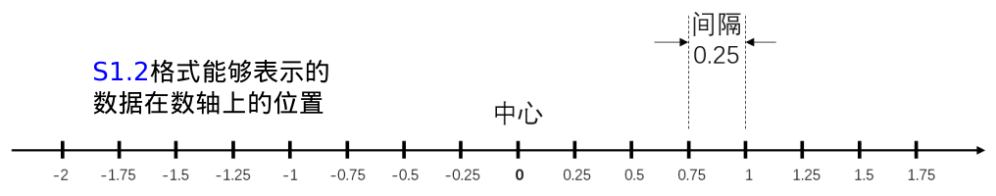
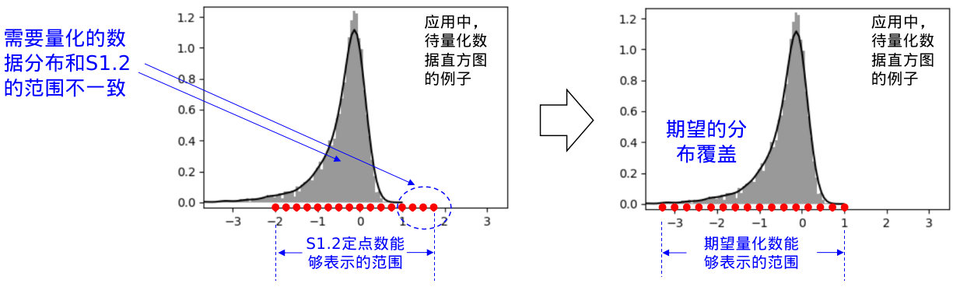
4.1.3 仿射映射量化
仿射映射量化的引入
定点数表达的数据特点：以 0 为对称中心，均匀分布在最小、最大数据之间
数据范围匹配问题
Notes:
参照《AI嵌入式系统》p78-83讲解
利用定点数格式近似表示浮点数的过程可以看做对原始数据的“量化”或者“稀疏化”过程。
问题：定点数分别特点是...，但实际网络中的数据未必满足这一特征，导致数据范围不匹配，浪费了一些量级。
解决方案：仿射映射量化，通过 平移 和 伸缩 调整量化数据的 中心 和 最大、最小值。
仿射映射量化解决待量化数据和数据量化表示范围不匹配问题
利用定点数能够表达的数据在数轴上离散均匀分布，并且中心在0处，如图S1.2定点数格式能够表达的数据在数轴上的位置，相邻2个量化数据对应的数值间隔固定为0.25，能够表示的数据范围为[-2, 1.75]。
实际上应用中会遇到需要量化的数据分布非中心对称，对称点不为0，并且可能不是均匀分布的情况，这时我们希望量化的结果能够和数据匹配，即量化数对应的“离散点”能够覆盖量化数据的数值范围

Slide 13
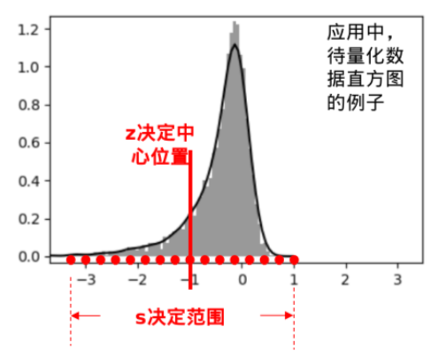
4.1.3 仿射映射量化
仿射映射量化运算
原数和量化符号间的关系
量化计算
参数确定
$d=s(q−z)$
原数
（实数）
量化
步长
量化表示
（整数）
零点(整数)
$q=round(d/s+z)$
$$s=(d_{max}−d_{min})/(q_{max}−q_{min})$$
$$z=round(q_{min}−d_{min}/s)$$
Notes:
量化前的原数 d（实数） 与 其量化表示 q（整数）间的关系，如公式所示。
其中 z 和 s 为待设计的参数，s 是量化步长（即伸缩因子，决定量化数据的最大、最小值），z是零点（决定量化数据的中心）。

Slide 14
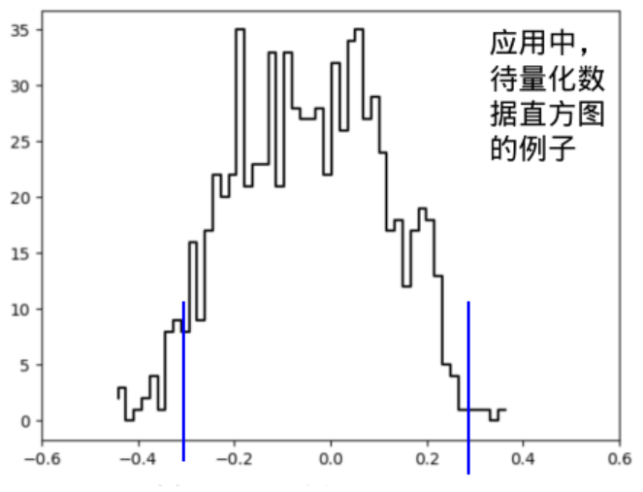
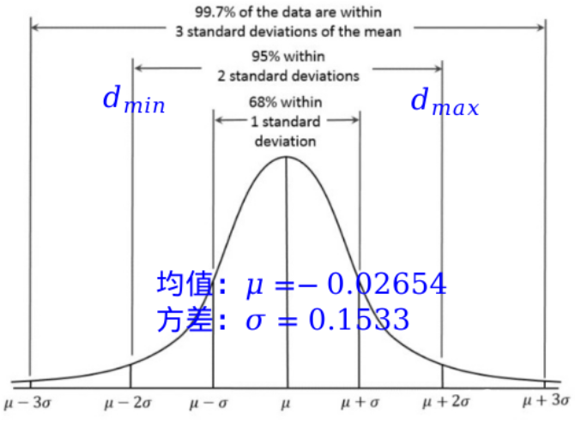
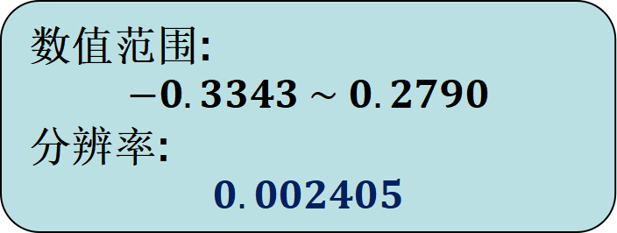
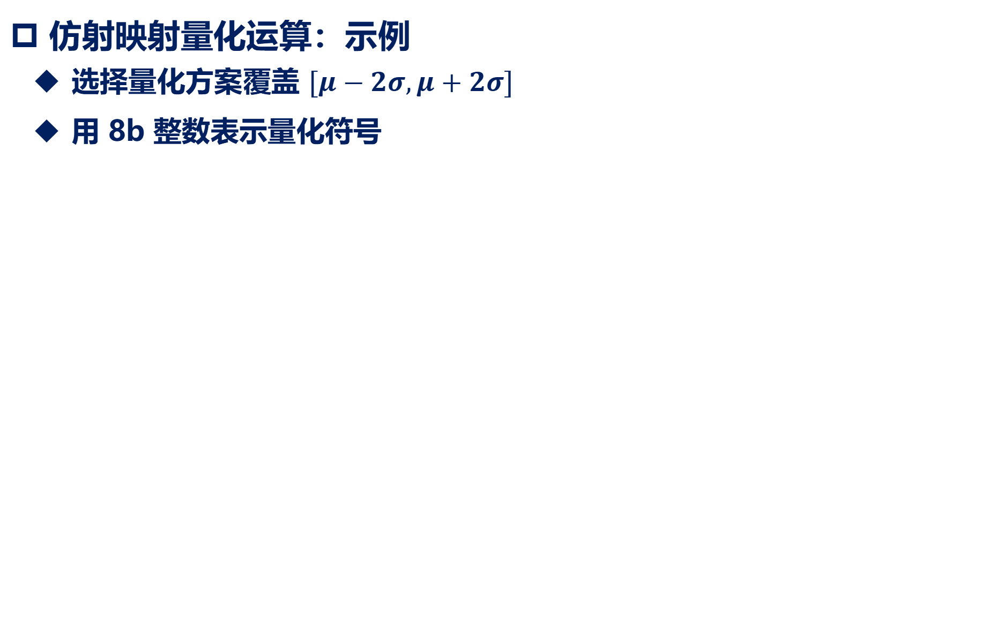
4.1.3 仿射映射量化
仿射映射量化运算：示例
选择量化方案覆盖 $[μ−2σ,μ+2σ]$
用 8b 整数表示量化符号
数值范围:
$$−0.3343 \sim 0.2790$$
分辨率:
$$0.002405$$
$$s=(d_{max}−d_{min})/(q_{max}−q_{min})=4σ/256=0.002405$$
$$z=round(q_{min}−d_{min}/s)=round(128−(μ−2σ)/s)=11$$
计算均值、方差
某卷积神经网络的卷积核数据
数据的分布的高斯近似
Notes:
通过一个例子来看实际中如何操作。某个训练得到的卷积神经网络的卷积核数据直方图如图
1）采用 饱和量化，先确定原数据的截断范围[d_min，d_max]：观察可知，网络中实际数据分布粗略来说是单峰的 -> 用高斯分布来近似（期望、方差用原数据分布的统计量来估计），选取2倍sigma 范围，即 d_min = mu - 2*sigma，d_max = mu + 2*sigma；
2）套公式，计算参数 s 和 z
属于“非对称、饱和量化”

Slide 15
4.1.4 非线性量化
权重和激活分布不均匀，采用变间隔的量化可以提高精度。
对数域量化
学习量化
（权重共享）
相邻二值在以2为底的对数上分布
可通过移位快速实现，适合FPGA
动态范围更大，分布均匀，减小量化误差
多组迭代量化
对权重聚类分组，每组分配一个值，构建码本，组内权重映射到该值
Notes:
原则：使数据尽量均匀分布于每个量级上

Slide 16
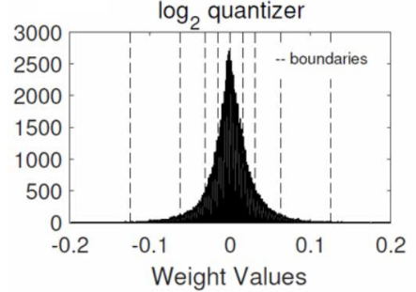
4.1.4 非线性量化
对数量化
数据分布汇聚于0附近 -> 采取对数量化
对数量化相同位宽下，DNN准确性比线性量化提高
对比：VGG-16 32b 浮点数计算
权重 4b 线性量化：数据精度损失 89.3%
权重 4b 对数量化： 数据精度损失 85.2%
乘运算简单（bit-shift）
Notes:
移位量化也可以称为对数量化，将数值从浮点数Q的形式量化为一个整数或定点数，但它与线性量化不同，两个相邻数之间是在以2为底的对数域上均匀分布的，这使得实际推理当中可以直接通过移位运算来快速实现，同时也拥有随比特数增长而指数增长的大动态范围。移位量化既可以只量化权重(对激活值移位)，也可以只量化激活(对权重值移位)，当然也可以同时量化权重和激活(对值1移位)由于涉及底层的位移运算，可以设计出各种比较花哨的近似位移或并行位移的技巧，这些方案大多更适用于FPGA。
q = round（log_2(d)）
相邻二值在以2为底的对数上分布
可通过移位快速实现，适合FPGA：
1）只有权重量化：d1*d2 ~= d1*(2^q2) (即把 d1 的二进制表示移 q2 位)
2）权重、激活都量化：d1*d2 ~= (2^q1)*(2^q2) =2^(q1+q2)
动态范围更大，分布均匀，减小量化误差

Slide 17
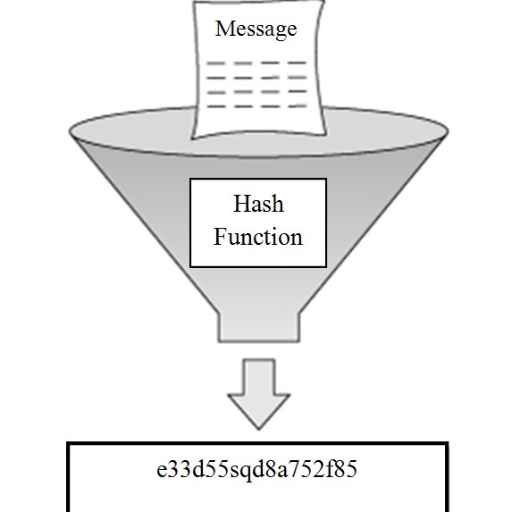


4.1.4 非线性量化
权重共享（Weight Sharing）
用哈希函数或 k-means 给权重分组
高位宽数
哈希 函数
接近均匀分布的低位宽数
哈希函数
k-means 聚类
S. Han, et al., “Deep compression：Compressing deep neural networks with pruning, trained quantization and Huffman coding”, ICLR, 2016
Notes:
权重共享，也叫“学习量化”（用K-means聚类等机器学习方法来量化）
K-means 初始聚类中心的选择非常关键。常见的初始化方法三种：均匀初始化、随机初始化和按密度初始化。论文中证明最好使用均匀初始化，均匀初始化的方法是统计权值的最小值和最大值，并把数值区间平分为K份，以每一份的分界点处的权值作为聚类的中心

Slide 18

4.1.4 非线性量化
权重共享（Weight Sharing）
用哈希函数或 k-means 给权重分组
每组权重归一化
编码存储
例：Deep compression，用于 AlexNet
卷积层：U = 256，8b；全连接层：U = 16, 4b
C: 通道数，R: 卷积核高，
S: 卷积核宽， U: 归一化权重数，
M: 卷积核数/通道
存储：从 CRSMx16b 减至
计算：仍是 16b MAC 计算
CRSM x ${\text{log}}_{2}$U b + Ux16b
S. Han, et al., “Deep compression：Compressing deep neural networks with pruning, trained quantization and Huffman coding”, ICLR, 2016
Notes:
通过K-means 分堆，每堆量化到一个量级，量化映射关系用查找表实现。
存储：
1）假设分了 U 堆，有 U 个量级，编码这 U 个量级需要 log2 U 位索引，存储索引需要 CRSM*log2U bit；
2）每个量级用一个定点数（如16bit定点数）表示，查找表占据空间：U*16 bit
计算：通过查找表把索引恢复为16bit数进行计算。
结论：只节省存储空间，访存能耗，但计算不变。
【点比较少，考虑删除/略讲】

Slide 19



4.1.5 二值/三值神经网络
二值权重神经网络（Binary Weight Net）
权重 $∈\left\{−1，1\right\}$ 或 $\left\{−w，w\right\}$
MAC退化为加减法
如：BinaryConnect
三值权重神经网络（Ternary Weight Net）
权重 $∈\left\{−1，0，1\right\}$
改进：伸缩权重 $\left\{−w，0，w\right\}$ 或 $\left\{−w_{1}，0，w_{2}\right\}$
二值神经网络（Binarized Neural Net)
权重、激活 $∈\left\{−1，1\right\}$
MAC退化为 XNOR & 计数位
如：XNOR-Net
精度损失: 19%
BWN：MAC退化为加减法
XNOR
计数位 （Bit Counting）
精度损失: 0.6%
BNN：MAC退化为XNOR & 计数位
精度损失: 29.8%
Notes:
下面讲一种量化到极致的情况：二值/三值神经网络。
二值化（在{-1,1}中取值）可视为线性量化的极致（位宽=1）；
具体量化方法为：正权重 -> +1，负权重 -> -1；可通过伸缩提升性能：取 w = 平均（权重绝对值），正权重 -> +w，负权重 -> -w。
二值/三值化神经网络分类：
仅权重为二值，这时，MAC计算退化为加减法（右上图），计算量降低，但精度有所损失（如BinaryConnect：损失19%）
权重为三值（在{-1,0,1}中取值，位宽=2），由于*0计算可跳过，MAC计算基本上仍是加减法，计算量低，同时因为量化粒度更细，精度好于二值权重网络（还可通过伸缩权重进一步提升精度）
权重、激活均为二值，MAC计算进一步退化为XNOR和计数位（右下图），但精度损失较大（如XNOR-net，损失29.8%）
本课程只讲二/三值权重网络架构

Slide 20






4.1.5 二值/三值神经网络
训练
Sign函数不可导，用Clip函数替代
梯度消失问题：用Adam替代SGD进行训练
$$y=Clip\left(x\right)=\left\{\begin{aligned}−1 \\ x \\ +1\end{aligned}\right.$$
if $x<−1$
$$y=Sign\left(x\right)=\left\{\begin{aligned}−1 \\ +1\end{aligned}\right.$$
if $x<0$
otherwise
if $−1≤x≤1$
otherwise
Z. Liu, et al., “How do Adam and Training Strategies help BNNs Optimization”, ICML, 2021
Notes:
首先，二值化后，训练方式要相应改变
训练中的问题：
Sign函数不可导 -> 如何解决？ -> 用clip函数替代（图最左 ->图中左）
导数消失（当网络上一层生成的全精度的激活值超出了[-1, 1]的范围时，激活值过饱和，对应的导数值变为0，从而导致梯度消失（gradient vanishing））-> 如何解决？ -> 用ADAM算法替代SGD进行训练（图中右、最右）

Slide 21

4.1.5 二值/三值神经网络
推断
问题：推断中存在大量重复计算
Notes:
其次，二值化后，推断可以改进
推断中的问题（也可以说是机遇）：存在大量的重复计算。
原因是：权重改为{-1,1}后，MAC计算中，“某个激活*1”和“某个激活*-1”很可能多次出现，而在非二/三值网络中这种重复发生的可能性较小。
如图，某个输入（即激活）与多个卷积核做卷积运算；以前两个卷积核参与的计算为例，高亮的部分是重复的，理论上算一次即可，之后设法复用第一次计算结果

Slide 22

4.1.5 二值/三值神经网络
减少重复计算：卷积核分解
将每个卷积核分解成全-1的“基本核”和稀疏的“过滤核”
卷积核分解如何减少重复计算？
H. Kim, et al., “A kernel decomposition architecture for binary-weight CNN”, 54th ACM/EDAC/EEE DAC, 2017
Notes:
【本页有动画】
问题：针对二值权重网络，具体如何减少重复计算？
方法一：卷积核分解
１）把二值原卷积核“分解”为两个卷积核的加权和：原卷积核 = 基本核 +２*过滤核
２）其中，基本核全是－１，过滤核是一稀疏核，空白格子代表０，其余格子对应原卷积核中＋１部分
３）由于卷积是线性运算，卷积（激活X，原卷积核）= 卷积（X，基本核）+ 2*卷积（X，过滤核）
例子中 ：卷积（X，基本核）+ 2*卷积（X，过滤核）= -45+2*24 = 3 = 卷积（X，原卷积核）
这样分解是如何减少重复计算的 -> 看下一页

Slide 23



4.1.5 二值/三值神经网络
减少重复计算：卷积核分解
不同卷积核分解后:
基本核相同，故基本卷积只需计算一次
过滤核稀疏， 统计上50%权重为0， 节省约 50%计算
总计算量
$=$ 与每个原卷积核卷积计算量 $×\left(\frac{N}{2}+1\right)$
$≈$ 50% 原计算量
计算N个过滤核卷积时，是否仍会有重复计算？
是否适用于三值权重网络？
H. Kim, et al., “A kernel decomposition architecture for binary-weight CNN”, 54th ACM/EDAC/EEE DAC, 2017
Notes:
当有多个卷积核的情况下，前一页中的卷积核分解具有优势，具体解释如下：
如图，将N个（原）卷积核逐个分解，所得基本核是雷同的（全-1），而过滤核各不相同，但过滤核都是稀疏的（统计上，非零权重占50%）。
每个原卷积核的计算结果可由以下公式计算：
卷积（激活X，原卷积核_i）= 卷积（X，基本核_i）+ 2*卷积（X，过滤核_i），i = 1,2,…,N
其中，由于基本核雷同，卷积（X，基本核_i）只需计算一次
由于过滤核_i 是稀疏的，*0运算可以跳过，而统计上过滤核_i 有一半权重为0，因此，卷积（X，过滤核_i）的计算量可减少一半
最后，*2的计算量可忽略
因此，相比于直接将激活与N个（非稀疏的）原卷积核做计算，分解后的总计算量减少约一半（见本页最下的式子）
需要硬件支持，否则意义不大（后边会讲）
思考（启下）：卷积核分解是否充分消除了重复计算，是否适用于三值权重的情形？

Slide 24


4.1.5 二值/三值神经网络
减少重复计算：卷积核分解 vs. 卷积核转化
二值
卷积核分解
卷积核转化
卷积核分解：
计算过滤核卷积时 仍有重复计算
会破坏三值核原有 稀疏性
卷积核转化：
无重复计算
继承三值核稀疏性
三值
超过2个卷积核时，如何转化？
S. Zheng, et al., “An efficient kernel transformation architecture for binary-weight CNN”, 55th ACM/EDAC/EEE DAC, 2018
Notes:
（本页有动画）
接上页的思考问题，答案都是否定的
1）首先，卷积核分解并不能充分去除重复计算，如图（左上），进行卷积核分解后，两个过滤核在分别同输入卷积时，仍有重复计算（高亮部分）
2）其次，三值权重的情形中，原卷积核本身也是稀疏的（因为三值权重 \in{-1,0,1}），但卷积核分解后，稀疏的过滤核不能继承原卷积核的稀疏性，如图（左下），原卷积核中空白处（0权重）在基卷积核中并不是空白的，这意味着原卷积核的稀疏性没有被利用
针对上述两问题，提出了卷积核转化技术，如图（右），将两个原卷积核写成两个稀疏基卷积核的和与差
注意：
1）基卷积核见没有重复部分 -> 充分去除重复计算
2）三值情形下，原卷积核为0的位置，基卷积核相应格子也为0 -> 原卷积核的稀疏性得以保留，不被浪费
启下：以上是两个卷积核的情形，多个卷积核时如何转化？

Slide 25

4.1.5 二值/三值神经网络
卷积核转化：超过2个卷积核的情况
用查找表重建原卷积核：
F1 = FB1 – FB2 – FB3
F2 = FB1+ FB2 +FB3
F3 = – FB1 + FB2 – FB3
S. Zheng, et al., “An efficient kernel transformation architecture for binary-weight CNN”, 55th ACM/EDAC/EEE DAC, 2018
Notes:
思路：通过寻找各卷积核间的 “最大重叠公因子”，并逐次将其从各卷积核上减去，直至收敛
类似于gram-schmidt正交化过程
演算一例（可跳过，此处重点是：通过系统算法获得一系列基卷积核，同时生成右侧查找表，用查找表可从基卷积核重构原卷积核）

Slide 26

4.1.5 二值/三值神经网络
卷积核转化：超过2个卷积核的情况
用查找表重建原卷积核：
F1 = FB1 – FB2 – FB3
F2 = FB1+ FB2 +FB3
F3 = – FB1 + FB2 – FB3
S. Zheng, et al., “An efficient kernel transformation architecture for binary-weight CNN”, 55th ACM/EDAC/EEE DAC, 2018
Notes:
【略讲】
思路：通过寻找各卷积核间的 “最大重叠公因子”，并逐次将其从各卷积核上减去，直至收敛
类似于gram-schmidt正交化过程
演算一例（可跳过，此处重点是：通过系统算法获得一系列基卷积核，同时生成右侧查找表，用查找表可从基卷积核重构原卷积核）
第一列：
原卷积核（注意F3第三行第一列不同于之前ppt）
第二列：
１）F12是F1和F2的公共部分，其中有6个非零元。
２）F12重合度计算：过一遍F1，F2，F3，看F12或-F12的非零部分是否与它们重合，若重合，计数+1（由构造，F12非零部分天然与F1，F2重合；而此例中，-F12非零部分与F3重合，故计数=3），转化核F12重合度 = 计数*非零元个数 = 3*6 = 18
３）F23重合度：计数*非零元个数 = 3*2 = 6，F13重合度 = 计数*非零元个数 = 3*1 = 3（当转化核只有一个非零元时，自动舍弃该转化核，除非已到最后一步）
４）经比较，F12重合度最大，选择F12，舍弃F23，F13
第三列：
将F12（或-F12）从 F1-F3上移除（即重合部分归零），获得残差核
第四列：
进入新一轮迭代，新的{Fp}包含：上一轮产生的转化核F12 & 众残差核（完全相反的残差核要合并，此例中，F1/F12与F2/F12完全相反，合并为新的F2）
迭代直至收敛

Slide 27



4.1.5 二值/三值神经网络
卷积核转化架构
输入缓冲区：64x64x16b=8KB
权重缓冲区：1.5KB
输入静态数据流
处理单元输入寄存：16x16b = 32B
卷积核转换控制器
寻址
控制位
基本核索引
输入 缓冲区
计算单元
16x16
16b
输入寄存
查找表
外部存储器接口
缓冲区控制器
处理单元 1
外部存储器接口
输出 缓冲区
输入寄存
索引
处理单元 2
索引
权重 缓冲区
临时 缓冲区
输入寄存
处理单元 3
权重
基卷积核压缩
权重/控制位
反相器
输入寄存
求和
中间结果/输出值
激活/ 中间结果
加法器
重建索引
（查找表）
权重索引 （权重缓冲区）
索引
加法器
S. Zheng, et al., “An efficient kernel transformation architecture for binary-weight CNN”, 55th ACM/EDAC/EEE DAC, 2018
Notes:
卷积核转化架构（如右图）
权重：二值/三值，激活：16b
激活存入输入缓冲区
权重存入权重缓冲区
输入静态数据流：意思是把输入（16b）广播至各处理单元的寄存器中，并固定不动（故名“输入静态”），移动权重（二值，1b）进入处理单元进行计算，直至完成这块输入（16*16 16bit）参与的所有卷积计算。选择“输入静态数据流”的原因是权重位宽小，移动成本更小。
由于选取了输入静态数据流，寄存器中存放激活，故基本位宽是16b

Slide 28

4.1.5 二值/三值神经网络
卷积核转化架构
基卷积核编码
2b 权重：决定16b加法器 +/- 运算
4b 索引：非零权重间距离 -> 寄存器寻址
卷积核转换控制器
寻址
控制位
基本核索引
输入 缓冲区
计算单元
16x16
16b
输入寄存
查找表
外部存储器接口
缓冲区控制器
处理单元 1
外部存储器接口
$$→$$
编码
1 | 1 | -1 | 0 | -1 | 4 | 1
输出 缓冲区
输入寄存
索引
处理单元 2
索引
权重 缓冲区
临时 缓冲区
输入寄存
处理单元 3
权重
权重/控制位
反相器
输入寄存
求和
中间结果/输出值
激活/ 中间结果
加法器
重建索引
（查找表）
权重索引 （权重缓冲区）
索引
加法器
S. Zheng, et al., “An efficient kernel transformation architecture for binary-weight CNN”, 55th ACM/EDAC/EEE DAC, 2018
Notes:
卷积运算被分为两个阶段：基卷积计算 & 重构
先看第一阶段：基卷积计算
基卷积核有稀疏性，存入权重缓冲时采用了压缩格式，具体如下：
如图，基卷积核经编码转化为一数组，红格是非0权重，蓝格是两个相邻非0权重的间距（计算该间距离，依照从上到下，从左到右，先行后列的顺序）；其中，蓝格中的数字位宽：4b（可表示的距离：0-7），对于较大的卷积核，两相邻的非零权重间距可能大于7，这时在蓝格里填7，紧接着红格里补0，然后继续；因此红格中的数\in{-1,0,1}，位宽：2b
（从权重缓冲区）读取时，红格（4b）与蓝格（2b）分别对应图中的4b索引和2b权重
2b权重线进入处理单元，控制一16b加法器进行加减运算（权重=1时加，权重=-1时减）
4b索引代表相邻非零权重间距，进入一4b加法器，以累加的方式，实现在非零权重间“跳动”，按累加结果寻址，读取寄存器中对应非零权重的16b输入，参与加减运算

Slide 29

4.1.5 二值/三值神经网络
卷积核转化架构
临时缓冲区：#基卷积核$≤$256，256x16b=0.5KB
根据查找表重构输出
2b 控制位：决定16b加法器 +/- 运算
4b 重建索引：寄存器寻址
卷积核转换控制器
寻址
控制位
基本核索引
输入 缓冲区
计算单元
16x16
16b
输入寄存
查找表
16b
外部存储器接口
缓冲区控制器
处理单元 1
外部存储器接口
输出 缓冲区
输入寄存
索引
处理单元 2
索引
权重 缓冲区
临时 缓冲区
输入寄存
处理单元 3
权重
权重/控制位
反相器
输入寄存
求和
中间结果/输出值
激活/ 中间结果
加法器
重建索引
（查找表）
权重索引 （权重缓冲区）
索引
加法器
S. Zheng, et al., “An efficient kernel transformation architecture for binary-weight CNN”, 55th ACM/EDAC/EEE DAC, 2018
Notes:
第二阶段：重构
MAC（实际上是加减）运算完成后，得到的并不是最终结果，只是输入与基卷积核运算所得结果，仍需通过查找表重构输入与原卷积核的运算结果
把基卷积结果存入临时缓冲区（经验上，基卷积和数目不超过256，每个基卷积计算每次产生一个16b结果，故临时缓冲区大小为0.5KB），然后，广播至各处理单元的寄存器中，再从查找表缓冲区读取查找表，其形式是：
4b索引：告诉我们哪些基卷积结果参与重构计算 （寄存器寻址，并不进入4b加法器）
基本核索引 -> 卷积核转换控制器 -> 2b控制位：告诉我们重构时，是加上还是减去某个基卷积结果 -> 决定16b加法器是加还是减

Slide 30

4.1.5 二值/三值神经网络
卷积核转化架构
临时缓冲区：#基卷积核$≤$256，256x16b=0.5KB
根据查找表重构输出
2b 控制位：决定16b加法器 +/- 运算
4b 重建索引：寄存器寻址
结果置于输出缓冲区：4KB
卷积核转换控制器
寻址
控制位
基本核索引
输入 缓冲区
计算单元
16x16
16b
输入寄存
查找表
16b
外部存储器接口
缓冲区控制器
处理单元 1
外部存储器接口
输出 缓冲区
输入寄存
索引
处理单元 2
索引
权重 缓冲区
临时 缓冲区
输入寄存
处理单元 3
权重
权重/控制位
反相器
输入寄存
求和
中间结果/输出值
激活/ 中间结果
加法器
重建索引
（查找表）
权重索引 （权重缓冲区）
索引
加法器
S. Zheng, et al., “An efficient kernel transformation architecture for binary-weight CNN”, 55th ACM/EDAC/EEE DAC, 2018
Notes:
重构完成后，原卷积结果存入输出缓冲区，再经由外部存储器接口运往片外

Slide 31


4.1.5 二值/三值神经网络
分类
二值/三值权重网络
二值化网络
训练
克服不可导：Sign函数 -> Clip函数
克服梯度消失：SGD方法 -> Adam方法
推断
卷积核分解
卷积核转化
架构
卷积核转化架构
训练： Clip函数，Adam
二/三值 权重、激活
推断：减少 重复计算
二值/三值
神经网络
芯片软硬件
协同设计
降低 能耗、空间
卷积核 分解、转化
卷积核转化架构
Notes:
小结：
1）部署中，需要降低能耗、空间，为此采用低位宽权重（二值/三值权重），而这要求训练方式作出相应改变
2）改用二值/三值权重后，推断中存在大量重复计算，为减少重复，提出了卷积核分解、卷积核转化等方法，而这要求架构作出相应的改变（介绍了卷积核转化架构）
体现了软硬件协同设计

Slide 32
4.0 概述 4.1 模型量化技术 4.2 模型压缩技术 4.3 轻量化模型
本章安排

Slide 33

4.2.1 网络剪枝
概念：给定一神经网络模型，去除该模型中对最终结果影响不大的参数，获得结构更为精简的模型，该过程被称为网络剪枝（Neural Network Pruning）。
剪枝前
剪枝后
剪除
权重
剪除
神经元
Notes:
本页内容：什么是网络剪枝（Neural Network Pruning），为何可以剪枝，为何要剪枝
网络剪枝概念：给定一神经网络模型，去除该模型中对最终结果影响不大的参数，获得结构更为精简的模型，该过程被称为网络剪枝（Neural Network Pruning）
可以进行剪枝的原因：为使训练容易，往往会过参数化模型（原因在讲知识蒸馏时提过），因此训练所得模型具有稀疏性或过拟合倾向，即网络中有大量权重是“冗余”的（这些权重归零后，对网络输出影响不大），
剪枝的目的：裁剪前述冗余权重，以较小的准确率损失为代价，得到更小、结构更精简的模型，以便部署。
示意图：以全连接层为例，通过去除权重、神经元，可获得更小、结构更精简的神经网络

Slide 34

4.2.1 网络剪枝
非结构化剪枝（细粒度剪枝）：将不必要的权重归零
结构化剪枝（粗粒度剪枝）：直接丢弃整个神经元、卷积核整行、整列、整个通道，甚至整个卷积核
全连接层剪枝
卷积层剪枝
Notes:
本页内容：裁剪对象、粒度与剪枝分类
裁剪对象：神经网络中的参数
1）全连接层参数包含：权重，神经元中的偏置
2）卷积层参数：权重
裁剪粒度：
1）全连接层：细粒度指把个别冗余权重设置为零；粗粒度指去除整个神经元（神经元中的偏置&与其相连的权重归零）
2）卷积层：细粒度指把个别冗余权重设置为零；粗粒度指剪除卷积核整行或整列（如图，等于去除某个“不需要”的输入或输出）甚至去除整个通道或整个卷积核；
根据剪枝的粒度，网络剪枝可分为：结构化剪枝 & 非结构化剪枝
非结构化剪枝（= 细粒度剪枝）：冗余权重归零，可视为网络不变，只是权重稀疏化了，相当于不改变网络的结构，故名。
结构化剪枝（= 粗粒度剪枝）：对于全连接层，神经元数变少；对于卷积层，输入、输出、卷积核数目变少；神经网络结构改变，故名。

Slide 35

4.2.1 网络剪枝
非结构化 vs. 结构化
非结构化剪枝后，模型准确率损失更小， 但部署时，需要特殊的硬件、优化库支持其稀疏运算
结构化剪枝后，模型准确率受影响更大，但能很好部署在SIMD或通用并行结构平台上， 且运算时模型的访存代价低
Notes:
本页内容：对比非结构化、结构化剪枝的优劣
规律是：剪枝粒度越粗，对模型准确率影响越大，但剪枝后稀疏性越规则，所得模型结构越简化，也越易于部署
1）非结构化剪枝后，模型虽然更准，但其不规则的稀疏性不易于充分利用，需要特殊的硬件结构和优化库支持其稀疏运算，部署更难
2）结构化剪枝后，模型准确性略逊，但可得到结构更简的模型（如神经元更少的全连接层，输入、输出、通道、卷积核更少的卷基层），不需任何额外硬件支持就能直接部署到同样的平台上；同时，由于非零权重分布更为“规整”，运算时按组访问权重，每组权重只提供一次位置信号，访存代价低

Slide 36



4.2.1 网络剪枝
剪枝后准确率损失小
[LeCun et al., 1990]：计算“权重显著性”来衡量每个权重对训练损失的影响
[Han et al., 2015]：直接用权重大小衡量其重要性
剪枝后易于部署
[Yang et al., 2017]：能耗指标驱动的剪枝
待剪枝网络
衡量权重重要性
剪除不重要权重
精调/重新练
是
继续剪枝
否
完成剪枝
Notes:
本页内容：剪枝的流程是什么？如何确定剪哪些参数，留哪些参数？
剪枝流程如右图。其中，上数第二个框图中，需要衡量每个权重的重要性，以此决定其去留。
衡量权重重要性的两个标准：
1）剪枝后准确率损失小
2）剪枝后部署变容易（计算&访存能耗、时间，存储空间…）
早期，人们更多关注的是减小剪枝后的损失，而部署方面的考量单纯是通过权重数目来衡量的，如[LeCun et al., 1990]，[Han et al., 2015]。前者通过计算权重的“显著性”（weight saliency）来度量权重的重要性，但该“显著性”计算复杂；后者直接用权重大小来度量权重重要性，并通过迭代可去除80%的权重（更多是在全连接层中）而无显著损失增长。用于AlexNet后MAC计算降至1/3
但从部署角度，权重数与能耗间无直接关联（如，AlexNet中，全连接层权重数远多于卷基层，但卷积层能耗远高于前者，足见其中权重数与能耗关联弱），因此提出了能耗指标驱动的剪枝，使用工具估计DNN各级能耗，并剪除能耗高&影响小的权重。
图为DNN能耗估计工具流程图 与 知名网络剪枝前、权重数导向剪枝后、能耗导向剪枝后的能耗

Slide 37


4.2.1 网络剪枝
剪枝后，稀疏权重下的矩阵-向量乘运算
CSR:压缩稀疏行
CSC:压缩稀疏列
需要多次读入输入向量
计算、存储资源消耗大，运算周期少
一次只读取输入向量的一个元素
运算周期多
Notes:
本页内容：剪枝后，稀疏权重下的矩阵-向量乘运算
理论上，两种方法MAC计算量相同。但CSR（左）会导致非稀疏的输入向量多次多次读取（其中部分还因权重稀疏而不参与运算，相当于白读取了）；采用CSC（右）可避免上述问题，但输出需要更新多次。
实验表明，当矩阵矮胖时，CSC可提供更大的内存带宽。
对于CNN而言，一般矩阵矮胖，因为权重数通常大于卷积核数。

Slide 38


4.2.2 基于矩阵分解的模型压缩
思路：给定训练好的模型，对其滤波器做张量分解，将原始张量分解为多个低秩张量，减少参数数量与计算次数
SVD分解（奇异值分解）
CP分解
Tucker分解
张量分解
Notes:
https://www.zhihu.com/question/402674728
https://www.zhihu.com/question/376488105/answer/1849379553

Slide 39

4.2.2 模型压缩：基于SVD分解
SVD分解：
例子
Notes:
ai.的信息经过线性变换Vnn集中在左侧。右侧是无用信息(0元)。即矩阵U是对A信息矩阵的行压缩，同理VT是对A信息矩阵的列压缩。每一行/列信息重要程度
由对应的奇异值$σ_{i}$ 决定

Slide 40




4.2.2 模型压缩：基于SVD分解
全连接层SVD分解
原理：使用FC层进行位置预测和类别预测
FC层本质是向量的线性变换
$$y=Wx$$
$$ROI=2000,div\left(y\right)=24(l) or 81(c),div\left(x\right)=4096$$
位置预测计算量超6.8亿次
S. Ren et al. “Faster R-CNN: Towards Real-Time Object Detection with Region Proposal Networks.” IEEE TPAMI, 2015
Notes:
其中，y和x分别为全连接层的输出和输入，其维度分别为u和v。W为全连接层参数，维度uXv。W每个行向量于列向量x进行v次乘法计算。设W有u行，则一共需要uXv次计算。X代表ROI特征，本例中维度为4096，y代表输出类别分布和Bbox坐标参数，维度为24和81。设ROI个数为R个，那么FC计算会被放大R倍。若R=2000，那么用于位置预测的乘法计算=2000*84*4096大于6.8亿次

Slide 41


4.2.2 模型压缩：基于SVD分解
将W做SVD近似
两个FC层$U^{′}$和$∑{V^{′}}^{T}$代替$W$
取最大的前$t$个奇异值$t≪min(u,v)$，计算量$t(u+v)$
$$y=Wx≈U^{′}(∑{V^{′}}^{T})x$$

Slide 42









4.2.2 模型压缩：基于CP分解
CP分解：将张量分解为一系列的秩一张量之和
二维：
多维：
$$A_{2,1}$$
$$A_{2,R}$$
A
二维实现：SVD分解
$$A_{1,1}$$
$$A_{1,R}$$
低阶张量外积
参数量：$nm→R(n+m)$
A
参数量：$n_{1}…n_{d}→R(n_{1}+…+n_{d})$
V. Lebedev et al. “Speeding-up Convolutional Neural Networks Using Fine-tuned CP-Decomposition”. CoRR, 2014
Notes:
R是矩阵A的秩。计算量的降低取决于A的秩，秩越小，那么就可以被分解为更小矩阵，计算量降低的就越大。如果A的秩为其维度d，那么如果保持分解后秩不变，那么计算量是不能减小的，所以关键是看矩阵的秩的大小，秩的大小反映了网络的信息冗余度 。
二维情况下：CP分解可以由SVD分解来实现，即二维矩阵可以分解为左奇异值向量与右奇异值向量的外积(向量与向量的外积=矩阵)乘以权重(奇异值)之和，
当维数>2时，没有确定张量规范秩的有限算法。因此，大多数算法使用不同的R值来近似张量，直到近似误差变得足够小。这导致为了找到好的低秩CP分解，必须使用某些技巧。例如可利用非线性最小二乘(NLS)方法对高维矩阵进行分解（对于用户定义的固定的R值，使用高斯-牛顿优化最小化近似残差的L2范数）。

Slide 43














4.2.2 模型压缩：基于CP分解
全卷积运算表示
CP分解
卷积核分解
重排
输出维数：$(X−d+1)×(Y−d+1)×T$
输入维数：$X×Y×S$
核维数：$d×d×S×T$
$$d×R$$
$$d×R$$
$$S×R$$
$$T×R$$
$$U^{s}(i,j,r)$$
$$U^{sy}(i,y,r)$$
$$U^{syx}(x,y,r)$$
$$U^{s}(i,j,r)$$
$$U^{sy}(i,y,r)$$
$$U^{syx}(x,y,r)$$
$$V(x,y,t)$$
Lebedev, V., Ganin, Y., Rakhuba, M., Oseledets, I., & Lempitsky, V. (2014). Speeding-up convolutional neural networks using fine-tuned cp-decomposition. arXiv preprint arXiv:1412.6553.
Notes:
这页比较复杂，本质是对卷积运算通过CP分解进行简化计算。这里复杂性来源于通道数S、T，但没有本质差别。因此，我们在下一页考虑一次卷积运算来讲解它的简化计算原理。

Slide 44


4.2.2 模型压缩：基于CP分解
单次卷积运算表示
*
=
CP分解
卷积核分解
重排

Slide 45







4.2.2 模型压缩：基于Tucker分解
Tucker分解：原始张量 ≈ 因子矩阵 $∘$ 核心张量
参数量：$n_{1}n_{2}n_{3}$
参数量：$d_{1}d_{2}d_{3}+n_{1}d_{1}+n_{2}d_{2}+n_{3}d_{3}$
分解为因子矩阵和核张量
$$d_{1}=d_{2}=d_{3}$$
分解结果无核张量
多用于特征提取，数据降维，图像去噪、压缩
Tucker分解
CP分解
多用于信号处理，计算机视觉压缩
Notes:
张量的Tucker分解本质就是将原始张量分解为一个核心张量以及对应不同维度的因子矩阵（例如：三阶张量分解中就是三个因子矩阵），每个因子矩阵可以看作对应于不同维度的线性变换操作。如果 P,Q,R 小于 I,J,K 的话，核心张量就相当于原始张量的压缩形式，即对原始张量进行降维操作的结果。因此，Tucker分解的确是可以看作PCA降维的高阶形式。

Slide 46



4.2.3 模型输出压缩：利用激活稀疏性
观察：ReLU激活函数下，输出具有稀疏性
压缩稀疏输出，可减小芯片面积，降低能耗
游程编码：
硬件改动：跳过MAC中的*0运算及所涉权重读取
硬件改动：跳过MAC中的*0运算的时钟周期
删减低值激活，牺牲一定准确性，进一步增加特征图稀疏程度
激活通讯带宽降低：52% 整个网络通讯带宽降低：1/3
能耗降低: 45%
吞吐量提升: $×$1.37
Notes:
本页内容：ReLU激活下，输出具有稀疏性。处理时，通过压缩稀疏输出的表示，可减小芯片面积、降低（特别是片外访存的）能耗。
稀疏性的成因
右图（上）：输入通过ReLU后，负输入归零，所得输出稀疏。注意这是ReLU特有的优点（其他激活不具备）
右图（下）：AlexNet 在数张输入下，各层的稀疏度统计结果，可见稀疏度很高
如何利用稀疏性？
1）利用游程编码（类似于之前二值神经网络中对稀疏卷积核的编码方式，16b非零值 + 31b连续零的个数）对稀疏输出进行压缩，可减少通讯带宽
2）通过改动架构，可以跳过MAC*0运算、相应的权重读取（可降低计算、访存带来的能耗，）、甚至整个时钟周期（可提升吞吐量）
3）数值较小的激活归零，可进一步增加稀疏度，但会损害准确性
注：本页内容在书和串讲文章中都有提及，严格来说并不属于“模型压缩”（被压缩的是激活的表示，而非模型）。但因其涉及到“压缩”，且与4.2.2的剪枝技术（利用权重稀疏性）相关，姑且放这讲（？）

Slide 47
4.0 概述 4.1 模型量化技术 4.2 模型压缩技术 4.3 轻量化模型
本章安排

Slide 48


4.3.1 基于不同卷积类型的轻量化网络
卷积类型
常规卷积
常规卷积
内核大小： h×w =3×3
输入通道数：$D_{in}$=16
每个卷积核需要3×3×16个参数
输出通道数 $D_{out}$= 128
总共需要(3×3×16)×128 =18432个参数
Notes:
https://www.zhihu.com/question/402674728
本页内容：回顾常规卷积
强调输入输出通道数不同，每个卷积组包含D_in（输入通道数）个内核，总共D_out（输出通道数）个卷积组
计算所有卷积组总共参数个数，之后用于对比

Slide 49


4.3.1 基于不同卷积类型的轻量化网络
卷积类型
常规卷积
分组卷积
分组卷积（分组 g=2）
内核大小：h×w=3×3
输入通道数：$D_{in}$=16
每个卷积核需要3×3×16/2个参数
输出通道数 $D_{out}$=128
总共需要(3×3×16/2)×128=9216个参数
A. Krizhevsky et al., “Imagenet classification with deep convolutional neural networks ”, Communications of the ACM, 2017
Notes:
本页内容：介绍分组卷积（Group Conv.）
流程：
1）将输入特征图以通道为单位分为g组，每组含D_in/g个通道
2）每组输入对应D_out/g个卷积组（每个卷积组含D_in/g个内核），与之卷积，得到一组输出（每组输出含D_out/g个通道）
3）将全部g组输出连接/堆叠concatenate，得到最终的输出特征（含D_out个通道）
图中，g=2
计算所有卷积组总共参数个数，与常规卷积对比，前者仅需后者1/g的参数（g是分组数）-> 轻量化
分组卷积优点： 具有轻量化效果，早期在AlexNet上用于降低计算量
分组卷积局限性：导致特征图间信息不流畅，输出特征图未能包含所有输入特征图信息，模型表达能力下降

Slide 50


4.3.1 基于不同卷积类型的轻量化网络
卷积类型
常规卷积
分组卷积
深度卷积
深度卷积（可视为特殊情况的分组卷积，g=$D_{out}\text{=}D_{in}$）
内核大小：h×w =3×3
输入通道数：$D_{in}$=16
每个卷积核需要3×3个参数
输出通道数 $D_{out}$= 16
总共需要(3×3)×16 =144个参数
A. Krizhevsky et al., “Imagenet classification with deep convolutional neural networks ”, Communications of the ACM, 2017
Notes:
本页内容：深度卷积（Depthwise Conv.）
深度卷积可视为极端情况下的分组卷积，要求：分组数g = 输出特征通道数D_out = 输入特征通道数D_in
这种情况下，组卷积退化为：第k通道的输入特征与第k通道的（单个）卷积核进行卷积，得到第k通道的输出特征，k=1,2,…,g
计算后发现，所有卷积组总共参数个数进一步减少 -> 进一步轻量化，但前述局限性也更明显（通道间信息不流畅模型表达能力弱），因为深度卷积侧重于学习空间相关性，忽略通道相关性

Slide 51


4.3.1 基于不同卷积类型的轻量化网络
卷积类型
常规卷积
分组卷积
深度卷积
逐点卷积
逐点卷积
内核大小： h×w =1×1
输入通道数：$D_{in}$=16
每个卷积核需要1个参数
输出通道数 $D_{out}$= 128
总共需要1×16×128 =2048个参数
Notes:
本页内容：逐点卷积（Pointwise Conv.）
相对于深度卷积，另一个极端是逐点卷积，它可视为标准卷积在w=h=1下的退化情形
D_out个卷积组，每个卷积组含D_in内核，每个内核大小为1x1，总计参数也不算多
逐点卷积侧重于学习通道相关性，忽略空间相关性

Slide 52



4.3.1 基于不同卷积类型的轻量化网络
卷积类型
常规卷积
分组卷积
深度卷积
逐点卷积
深度可分离卷积
深度卷积
逐点卷积
D
in
深度可分离卷积
内核大小：h×w =3×3
输入通道数：$D_{in}$=16
每个卷积核需要3×3个参数
输出通道数 $D_{out}$= 128
总共需要(3×3)×16+(1×1)×16×128 =2192个参数
A. Krizhevsky et al., “Imagenet classification with deep convolutional neural networks ”, Communications of the ACM, 2017
Notes:
本页内容：深度可分离卷积（Pointwise Conv.）
为兼顾空间相关性和通道相关性，同时还要维持参数较少，可结合深度卷积核逐点卷积以求折中
若先深度，后逐点，这种卷积称为深度可分离卷积（分离指空间相关性和通道相关性的学习是分离的，即先做深度卷积获得特征的空间信息，然后将对所得输出特征做逐点卷积，以融合不同通道之间的信息）
此外，这样还允许输入输出通道数不相等。
总参数个数 = 深度卷积核参数（少） + 逐点卷积核参数（少），故“深度卷积+点卷积” 组合可达到轻量化效果

Slide 53
4.3.1 基于不同卷积类型的轻量化网络
MobileNet
用深度可分离卷积代替常规卷积：有效减少参数量、运算量
深度卷积负责特征提取（学习空间相关性）
点卷积负责特征组合（学习通道相关性）
堆叠成深度神经网络
MobileNet V2
在MobileNet基础上，引入ResNet残差结构
采用两边窄中间宽的通道结构
对高维特征做深度卷积代替常规卷积，可保留信息且不失非线性
将最后一个ReLU激活层替换为映射层，特征降维
A Howard et al. “MobileNets: Efficient convolutional neural networks for mobile vision applications”. CoRR, 2017.
Notes:
4.3.1自本页之后开始接受一系列使用不同卷积类型的轻量化网络实例
本页内容：MobileNet：用深度可分离卷积替代常规卷积
MobileNet V2：核心为反向残差块，采用两边窄中间宽的通道结构
在MobileNet 基础上，引入ResNet 的残差结构
通过高维的特征结合ReLU 激活层，尽可能地保留低维输入信息，解决常规ResNet 中大量使用ReLU激活函数导致神经元失活的缺陷 。
采用两边窄中间宽的通道结构，对输入进行特征扩展，将低维特征映射到高维空间
对高维特征做深度卷积代替常规卷积，可保留信息且不失非线性
将最后一个ReLU激活层替换为投影层（映射层），即用1×1 的网络结构将高维特征映射到低维空间
参考：https://www.zhihu.com/question/376488105/answer/1849379553

Slide 54
4.3.1 基于不同卷积类型的轻量化网络
Xception
不同于MobileNet，Xception先逐点卷积 再分组卷积
不同于MobileNet， Xception在逐点卷积、分组卷积中未使用激活函数，实验证明这能有效加快训练收敛速度，提升网络性能
将残差网络中的卷积层换成Xception 模块，构建Xception网络
Xception模块
Francois Chollet. “Xception: Deep Learning with Depthwise Separable Convolutions”. CVPR, 2017.
Notes:
本页内容：Xception，它类似于MobileNet，但调换了深度、逐点卷积的顺序，即
MobileNet：先深度（学习空间相关性）、再逐点（学习通道相关性）
Xception：再逐点（学习通道相关性）、先深度（学习空间相关性）
Xception是谷歌2017 年在Inception V3基础上设计的轻量化网络，命名：Xception = Extreme Inception
右图：Xception模块
1）D_in个通道的输入特征，先与k组卷积核（每组D_in个1x1的内核）做逐点卷积，得k个通道的特征图
2）所得的每个单通道特征图与D_out/k组3x3卷积核做卷积，得D_out/k个通道的输出特征（共k组）
3）合并k组D_out/k个通道的输出，得D_out通道的输出
Inception：步骤2）中，把1）中所得k通道的特征分为g组（g<k），每组对应D_out/g组卷积核（每组含k/g个3x3内核），分组卷积，得g组D_out/g个通道的输出特征。可见Xception相当于极端情况下（g=k）的Inception，故名
参考：
https://www.zhihu.com/question/402674728
https://www.zhihu.com/question/376488105/answer/1849379553

Slide 55

4.3.1 基于不同卷积类型的轻量化网络
ShuffleNet
先做组卷积，提取特征图
随机均匀打乱各通道上的特征图，再做组卷积
通道混洗实现了跨组信息流动
在ImageNet竞赛、MS COCO竞赛中性能优于其他移动端先进网络
不同通道
输入特征
组卷积1
输出特征
通道混洗
组卷积2
输出特征
ShuffleNet 核心思想：通道混洗
X Zhang et al. “ShuffleNet: An Extremely Efficient Convolutional Neural Network for Mobile Devices”. CVPR, 2018.
Notes:
本页内容：ShuffleNet
采用了类似于深度可分离卷积的方法：在两次组卷积直接进行通道混洗（shuffle），实现跨组信息流动，取得较好效果

Slide 56
4.3.1 基于不同卷积类型的轻量化网络
（a）输入特征尺寸不变
（b）输入特征尺寸缩小
ShuffleNet结构

Slide 57

4.3.1 基于不同卷积类型的轻量化网络
基于ShuffleNet，相关研究提出轻量化网络4条实用指导原则：
（1）尽量使用和输入特征通道数相同的卷积核个数来最小化内存使用量
以点卷积为例，假设输入特征尺寸为$h×w×c_{in}，$输出通道数为$c_{out}$
点卷积的计算量为： $F_{FLOPS}=h×w×c_{in}×c_{out}$
点卷积的内存使用量为： $M_{MAC}=h×w×\left(c_{in}+c_{out}\right)+$ $c_{in}×c_{out}$
固定$F_{FLOPS}$时，根据均值不等式得到： $M_{MAC} ≥2\sqrt{h×w×F_{FLOPS}}+\frac{F_{FLOPS}}{h×w}$
当$c_{in}=c_{out}$时， $M_{MAC}$取值最小，此时内存使用量最小
Notes:
https://www.zhihu.com/question/402674728
https://www.zhihu.com/question/376488105/answer/1849379553

Slide 58

4.3.1 基于不同卷积类型的轻量化网络
（2）适量使用组卷积以降低内存使用量
在组卷积中，假设输入特征尺寸为$h×w×c_{in}，$输出通道数为$c_{out}$
组卷积的计算量为： $F_{FLOPS}=h×w×c_{in}×c_{out}/G$
组卷积的内存使用量为： $M_{MAC}=h×w×\left(c_{in}+c_{out}\right)+$ $c_{in}×c_{out}/G$
固定$F_{FLOPS}$时，得到：$M_{MAC}=h×w×c_{in}+F_{FLOPS}×\frac{G}{c_{in}}+\frac{F_{FLOPS}}{h×w}$
当$G$增加时，内存使用量增加

Slide 59

4.3.1 基于不同卷积类型的轻量化网络
（3）尽量减少碎片化的网络结构以增加并行度
在Inception 模块和机器学习自动生成的神经网络中，通常趋向于使用多路异构网络结构，易造成网络结构碎片化，降低模型并行度，减缓运行速度。
Inception 模块结构
Notes:
https://www.zhihu.com/question/402674728
https://www.zhihu.com/question/376488105/answer/1849379553

Slide 60
4.3.1 基于不同卷积类型的轻量化网络
（4）重视元素级操作
激活函数（例如ReLU）和特征图的相加（add）虽然对于浮点运算力的影响很小，但它们对于内存使用量会产生较大的影响。
Notes:
https://www.zhihu.com/question/402674728
https://www.zhihu.com/question/376488105/answer/1849379553

Slide 61
4.3.1 基于不同卷积类型的轻量化网络
针对上述4个原则可知ShuffleNet 存在以下问题：
在基本单元中大量使用了1×1 的组卷积操作；
在残差网络的瓶颈层中，输入特征和输出特征的通道数不同；
过量使用组卷积；
在Shortcut 中过量使用元素级操作。
ShuffleNet V2是在上述4 条原则的基础上对ShuffleNet进行的改进，并引入了通道分离操作。
Notes:
https://www.zhihu.com/question/402674728
https://www.zhihu.com/question/376488105/answer/1849379553

Slide 62
4.3.1 基于不同卷积类型的轻量化网络
ShuffleNet V2
通道分离本质上是将输入特征按通道分成两部分， 一部分通道数为c'，另一部分为c - c’
左分支等同于恒等映射，对应残差网络中的Shortcut，右分支包含了3 个连续的卷积操作，且满足输入特征和输出特征通道数相同的原则；
1×1 卷积不再使用组卷积，而是使用常规卷积，弥补了过度使用组卷积的缺陷；
（a）输入特征尺寸不变

Slide 63
4.3.1 基于不同卷积类型的轻量化网络
ShuffleNet V2
两个分支聚合时不再使用相加元素级操作，而是连接 （concat）在一起
对其进行通道变换以保证两个分支的信息交流
连接和通道变换可以与下一个模块单元的通道分离合成一个元素级运算，减少了元素级操作次数
（b）输入特征尺寸缩小

Slide 64

4.3.2 基于 Ghost 特征的轻量化网络
Ghost 特征 vs. 固有特征
观察：特征图中存在大量相似的特征
固有特征
（Intrinsic）
Ghost
特征
ResNet-50特征图可视化
K. Han et al, “GhostNet: More features from cheap operations”, CVPR, 2020
Notes:
本页内容：基于 “Ghost 特征”的轻量化网络
左图：相同颜色圈中的图表示相似的特征，其中一张可视为固有特征，其余与之相似的特征称之为ghost特征；图中带“扳手”的箭头指通过少量计算即可从固有特征生成ghost特征
右图：示意图，输入经卷积运算后，所得输出中同时含有固有特征（彩色）和ghost特征（灰色，冗余）
问题：能否通过去除冗余特征图，进行轻量化设计？ -> GhostNet

Slide 65
4.3.2 基于 Ghost 特征的轻量化网络
GhostNet
使用较少卷积核对输入进行常规卷积，获得通道较少的输出特征并将其作为固有特征图；
对固有特征图的每个通道进行线性变换，得到其对应的Ghost 特征图；
将固有特征图与Ghost 特征图进行通道连接，输出最终的GhostNet 卷积特征
常规卷积
Ghost 模块
K. Han et al, “GhostNet: More features from cheap operations”, CVPR, 2020
Notes:
首先使用较少的卷积核对输入进行常规卷积，获得通道较少的输出特征并将其作为内在特征图，然后对内在特征图的每个通道进行线性变换，得到其对应的Ghost 特征图，最后将内在特征图与Ghost 特征图进行通道连接，取得最终的GhostNet 卷积输出特征。

Slide 66
4.3.2 基于 Ghost 特征的轻量化网络
用 GhostNet 模块代替传统 MobileNet 中的 bottleneck 层
GhostNet 模块特点：
具有很强的即插即用性
运算速度优化效果较明显
不能有效降低参数量及存储空间
K. Han et al, “GhostNet: More features from cheap operations”, CVPR, 2020
Notes:
https://www.zhihu.com/question/402674728
https://www.zhihu.com/question/376488105/answer/1849379553

Slide 67


4.3.3 知识蒸馏
问题：大网络泛化能力较强，但不便于部署
目标：获得泛化能力强的小网络：
先训练一泛化能力强的大网络（教师网络）
结合训练数据和教师网络的“软预测”， 再训练一小网络（学生网络）
G. Hinton, O. Vinyals and J. Dean, “Distilling the knowledge in a neural network”, Computer Science, 2015
Notes:
通过训练大网络，比较容易找到泛化能力强（在训练数据没覆盖到的点预测准）的模型。
一种策略是训练多个网络，并对多网络预测结果取平均，认为平均结果倾向于泛化，由于整个模型要包含多个网络，所以体量大；另一种策略是训练大网络时，用强正则化克服过拟合，获得泛化能力强的大模型。
问题：大网络不便于部署，而泛化能力强的小网络虽然也是存在的，但是没那么容易找到。
解决思路：先训练一泛化能力强的大网络（教师网络），再设法将其泛化能力传授给一小网络（学生网络），以便部署，这一过程叫“知识蒸馏”（Knowledge Distillation）
大网络泛化能力强这种说法见于我们串讲的survey paper，以及 [T. G. Dietterich. “Ensemble methods in machine learning“. Multiple classifier systems, pp1–15. Springer, 2000]和[N. Srivastava, et al. ”Dropout: A simple way to prevent neural networks from overfitting“. The Journal of Machine Learning Research, 15(1):1929–1958, 2014. ] 。

Slide 68






4.3.3 知识蒸馏
方法：用训练数据 + 教师网络“软预测”（倒数第二层输出）训练学生网络
核心想法：教师网络“软预测”中的负标签值携带了训练数据以外的泛化信息
“The relative probabilities of incorrect answers tell us a lot about how the cumbersome model tends to generalize.”
1,2,3,…, 9
硬预测 （hard prediction）
软预测 （soft prediction）
G. Hinton, O. Vinyals and J. Dean, “Distilling the knowledge in a neural network”, Computer Science, 2015
Notes:
核心想法是：大网络（教师）倒数第二层的输出（即所谓“软预测”）中，携带了泛化信息。这些泛化信息是大网络（教师）经过训练新得出的，而原始训练数据（输入-标签对）中不具有这些信息。所以用原训练数据 + 大网络（教师）软预测来训练小网络（学生），可把泛化能力传递给小网络，而小网络限于自身规模，难以单单从训练数据中直接获得这种泛化能力。
例：输入手写数字0~9图片，输出0~9标签
例中，两个输入都是“2”，但上边的2写得有点像3，下边的2写得有点像7，但在训练数据中，只是标记这两个输入图片为2，不包含“有点像…”的信息，而大网络（教师）倒数第二层的输出（软预测）中包含这种信息，具体体现为某些负标签的值相对较大：上图软预测中，负标签3的值第二大；下图软预测中，负标签7的值第二大。Hinton等人认为这种信息体现了网络的泛化能力（框中为原话引用）。因此，在原训练数据的基础上，再加上软预测的额外信息，训练小网络（学生），可赋予其泛化能力

Slide 69




4.3.3 知识蒸馏
Softmax 函数
蒸馏温度 $T$ 的选取
软预测
（倒数第二层输出）
蒸馏
温度
$$q_{i}=\frac{exp(z_{i}/T)}{\sum_{j}{exp(z_{j}/T)}}$$
选取适当的蒸馏温度使
softmax 有区分度
负标签不至过小
$$q_{1}\sim q_{10}$$
$$q_{1}\sim q_{10}$$
$$q_{1}\sim q_{10}$$
蒸馏温度 $T$ 增大
G. Hinton, O. Vinyals and J. Dean, “Distilling the knowledge in a neural network”, Computer Science, 2015
Notes:
技术细节：如何使用软预测（z_i）中的信息？
问题：很多情况下，正标签“一枝独秀”，负标签中的信息作用太小，怎么办？
解决方法：用带有参数T（蒸馏温度）的softmax函数，将软预测z_i带入该函数，获得q_i
观察到：随T增大，z_i/T -> 0，exp（z_i/T）-> 1+z_i/T, 正、负标签的q_i值趋向于均匀，选取适当的T值，使q_i有一定区分度（即T不能太大，否则q_i都相同），同时使负标签也至于太小（即T不能太小，否则负标签值太小被忽略）
类比：蒸馏，选取适当温度T加热混合物使不同成分分离

Slide 70





4.3.3 知识蒸馏
训练小网络的目标函数：
$$L=αL_{soft}+βL_{hard}$$
泛化能力
训练数据
$$L_{soft}$$
效果：speech recognition
$$L_{hard}$$
G. Hinton, O. Vinyals and J. Dean, “Distilling the knowledge in a neural network”, Computer Science, 2015
Notes:
训练小网络（学生）的具体流程如图所示
重点：训练小网络（学生）时的目标函数：两部分构成
L_soft鼓励学习教师网络的泛化能力
L_hard鼓励记住所有训练数据点（起纠偏作用，教师有的预测可能是错的）
Hinton文中有两个算例：
1）MNIST数据集，在测试中，大网络（教师）：错67个；直接训练的小网络：错146个；知识蒸馏训练的小网络（学生），错74个。证明大网络的泛化能力传授给了小网络
2）表格所示：speech recognition，baseline：单个大网络，10xEmsable：10个DNN合并，结果取平均得到大网络（教师），Distilled single model：训练得到小网络准确率与教师相近，还超过了baseline

Slide 71

4.3.4 神经网络结构搜索
参数（权重） vs. 超参数
优化算法超参数：学习率，Batch大小，Epoch数量
结构超参数：卷积层数，全连接层数，全连接层宽度，卷积核个数，卷积核大小…
超参数影响
准确率
计算速度、内存开销
一般靠手动选取超参数，能否自动选取超参数，兼顾准确率核计算量、内存开销？
卷积层数
全连接层数
卷积核个数
卷积核大小
全连接层宽度
Notes:
问：什么是神经网络结构搜索 Neural Architecture Search （NAS）？
答：用算法自动搜索网络的结构超参数
问：什么是“超参数“？
答：对比参数解释
- 参数特指神经网络的权重，通过训练确定
- 超参数可分为两类：优化算法超参数（如…），结构超参数（如…）
- 一般，超参数是在训练前，由人手动选取/设定的
问：选取不同结构超参数有何影响？
答：决定了网络的大小->训练：影响参数（即权重）优化难易->准确率
->部署：影响占据空间大小，推断计算量、访存时间 -> 内存开销，推断速度
总之，神经网络的结构影响其准确率&部署的难易程度，而网络结构由结构超参数描述（即参数化），因此，设计准确、便于部署的网络结构，就归结为确定其结构超参数。
关键问题：能否不手动设定超参数，而是用算法自动搜索超参数，在保证准确率的同时尽量缩小网络，加快推断延迟？
下面，以（卷积核数目、卷积核大小、步长）为例讨论

Slide 72










4.3.4 神经网络结构搜索
挑战：搜索空间过大
解决方法：通过训练super net搜索超参数
卷积层：20
搜索空间大小：(4x3x2)^20
延迟 $t_{1}$
延迟 $t_{1}$
延迟 $t_{2}$
延迟 $t_{2}$
延迟 $t_{3}$
延迟 $t_{3}$
模块（Block）
延迟 $t_{4}$
$$L=L_{loss}+λ\sum_{i}{\sum_{j}{a_{i}^{(j)}t_{i}}}$$
延迟 $t_{4}$
B. Wu, et al. “FBNet: Hardware-aware efficient ConvNet design via differentiable neural architecture search”, CVPR, 2019
Notes:
难点：搜索空间过大
用一个例子说明（右表）：假定卷积层数固定为20，现要确定每层的三个超参数：卷积核数目、大小以及步长（选项如表所示），其中卷积核数目4种选泽、大小3种选泽，步长2种选择，每层可能的方案有4*3*2种，20层总共可能的超参数组合为（4*3*2）^20种，而最终只要挑选一组好的超参数组合，因此搜索空间很大。
针对上述问题，提出了一些解决方法（讲时可简化）：
最初google通过强化学习（RNN + policy gradient）方法进行搜索[B. Zoph, et al, “NAS with reinforcement learning”, ICLR 2017]，在PTB语言建模任务上，NAS搜索出来的模型击败了当时最先进的RHN网络，在测试集上取得了62.4的PPL（困惑度，越低越好）。但该方法太耗费计算资源：在CIFAR-10这么一个小数据集上进行搜索就需要800张GPU计算3到4周
后经改进，降低了对资源的要求，但所得网络未必适合实际部署（如[H. Liu, et al, “DARTS: Differentiable architecture search”, ICLR 2019]，在少量参数下就能得到很确率的网络，但forward很慢）
此处着重介绍的是[B. Wu, et al. “FBNet: Hardware-aware efficient ConvNet design via differentiable neural architecture search”, CVPR, 2019]
思路：
1）既然可以通过反向传播在大量权重组合中搜索局部最优解，同样可以用类似方法在巨大的超参数搜索空间中寻优。
2）为此构造super net（如图）：利用设计先验，先将已有的设计打包成模块（block，结构确定，权重待定）；再将多个（图中例子为9个）模块并联构成一层（注意此处的“层”不同于CNN的“层”），注意并联中每条支路上附有一待定权重；最后把多个 “层” （例子中为20层）串联构成super net。
3）通过训练super net，获得各层各模块的权重，以及各支路上的权重 alpha^(i)_j。训练时，目标函数包含两项：第一项为预测准确率，第二项为正则项，其中 t_j 为模块 j 的前向推断延迟(FLOPS)，通过正则项可兼顾部署需求。
4）保留每层中权重最大的（即最重要的）支路，丢弃剩余支路，所剩即为想要的神经网络。
重点：可兼顾准确率与部署要求
参考: https://www.youtube.com/watch?v=D9m9-CXw_HY

Slide 73
本章小结
问题来源：早期DNN工作最大化精度而不考虑复杂度，复杂度过高致硬件实现困难
关键技术：针对有限硬件资源进行网络模型压缩和优化，开展软硬件协同设计
目的：保证精度下(精度可以适当改变)最大化吞吐量，最小化能耗成本
模型量化：降低给定模型中的运算和操作数位宽
模型压缩：降低给定模型的大小与操作数数量
模型轻量化：设计轻量化、操作数数量小的模型
激活稀疏性
网络剪枝
矩阵分解
SVD
CP分解
Tucker分解
不同卷积类型
组卷积，深度卷积，深度可分离卷积…
Ghost 特征
知识蒸馏
神经网络结构搜索
线性量化：
浮点化定点
二值/三值网络
非线性量化
对数量化
学习量化

Slide 74


